Slide 1
Design Pattern Improvement
In Tiny-Shell

Slide 2
Background Introduction:
①What is the Shell
An interactive command-line interpreter that run programs on behalf of the user
②Description for command-line
Sequence of ASCII text words delimited by whitespace.
If built-in command, Shell immediately executes
else the shell forks a child process, load and run program in the context of the child
A job can consist of multiple child processes connected by Unix pipes
③Tiny-Shell Specification
Support the built-in command : quit, jobs ,bg, fg
Otherwise assume that the name is the path of an executable files

Slide 3
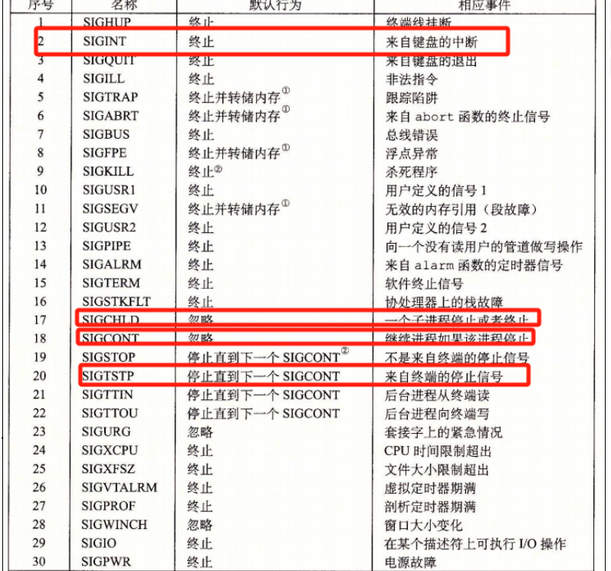
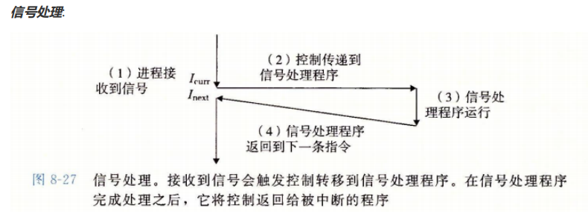
Background Introduction for Signal In OS
Linux信号是一种更高层的软件形式的异常，它允许进程和内核中断其他进程。
一个信号就是一个小消息，它通知进程系统中发生了某种类型的事件
上图展示了Linux系统上支持的30种不同的信号。红色框代表在 TinyShell中较为重要的处理信号(也是我们重点关注的对象)
通过Signal函数我们可以自定义某个信号的信号处理函数
Ex:Signal(SIGCHID, myHandlerForSigchild);
第一个参数是信号，第二个参数是void类型函数指针

Slide 4
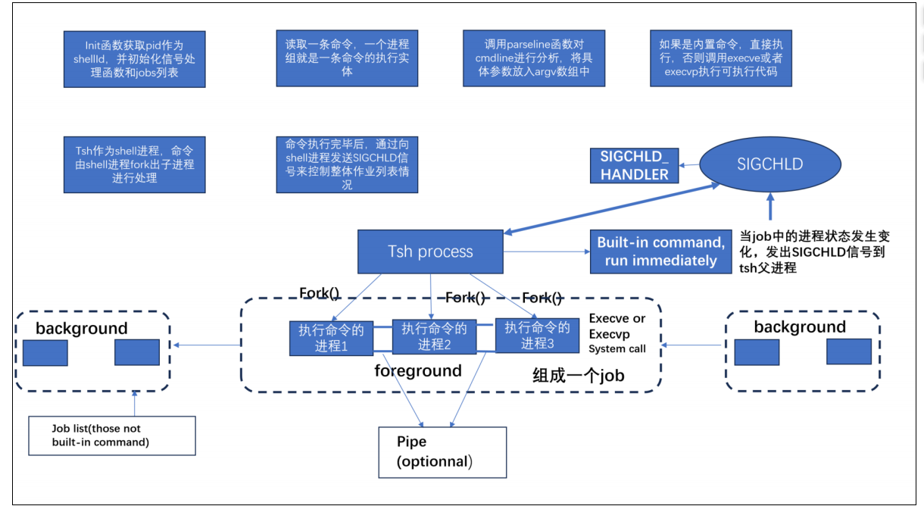
Overview For Tiny-Shell Structure

Slide 5
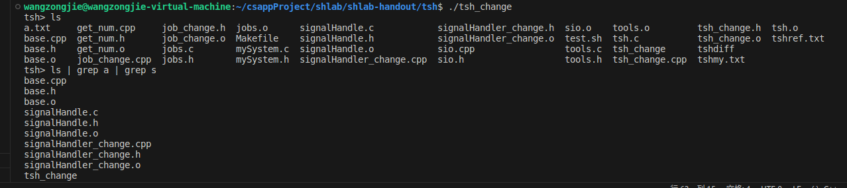
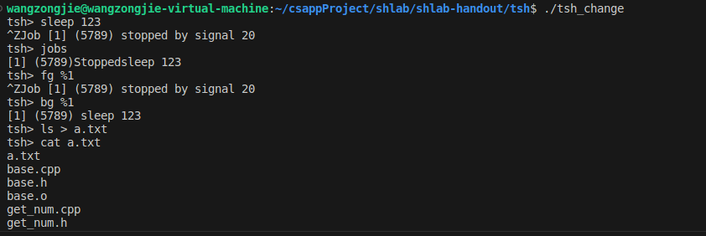
TinyShell Implementation :

Slide 6
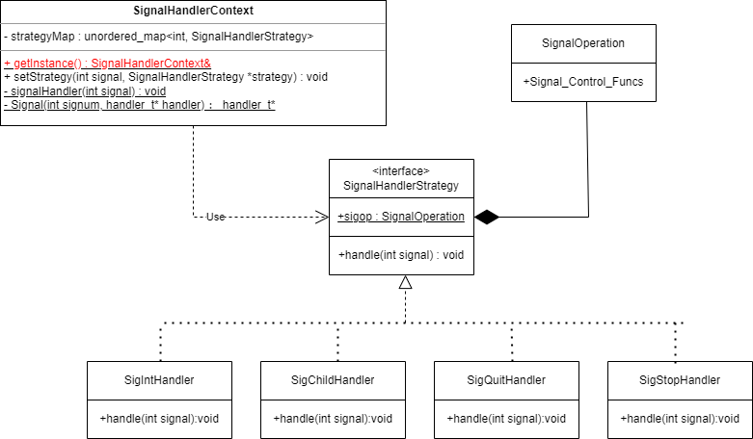
Signal_handle func Improvement
单例模式(SignalHandlerContext)和策略模式(设置信号处理函数)
使用策略模式方便对信号设置不同的信号处理函数，只需要调用一次setStrategy即可，便于进行更新优化

Slide 7
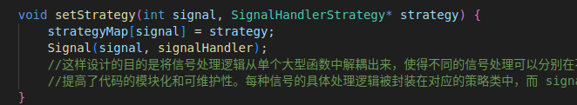
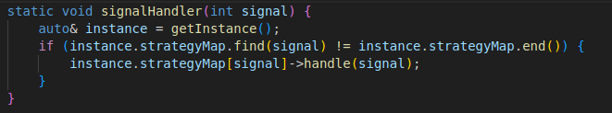
Signal_handle func Improvement
在Context类中我们改进了Signal函数，
在+ SignalHandlerContext :: setStrategy中
而在- SignalHandlerContext ::signalHandler中
这比原先的Signal(SIGCHILD,my_signal_func);更加方便
用户进行设置更新时只需要context.setStrategy(SIGINT, new SigIntHandler());即可；使得耦合程度更低

Slide 8
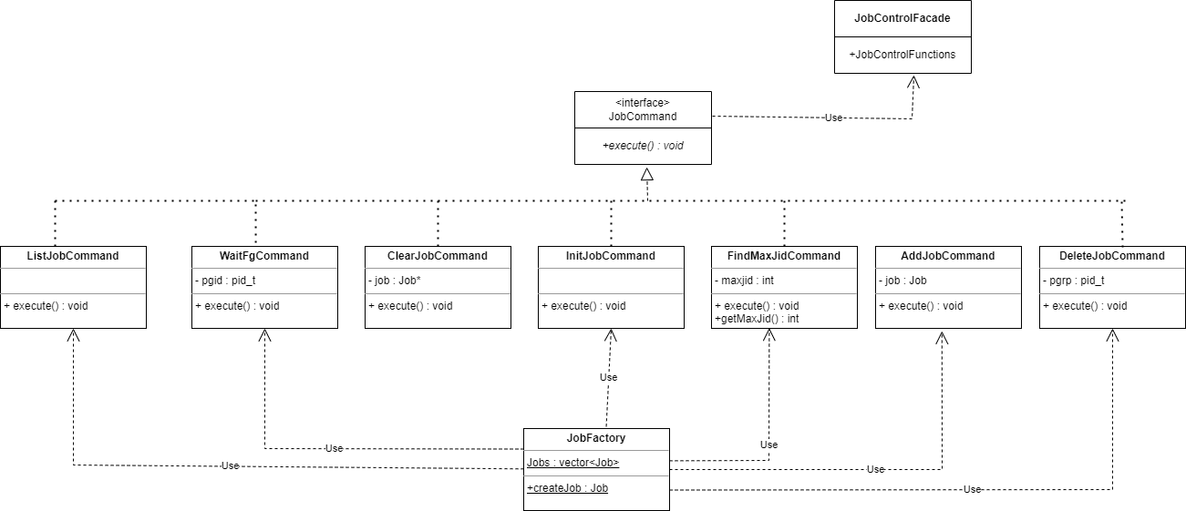
Job_Control_Func Improvement
Job命令采用命令模式，便于后续加入新的命令与进行命令日志的统计，同时对于繁杂的JobControl命令采用外观模式提供一个统一的Job控制函数库；
采用JobFactory用来创建不同的作业，同时在Factory中有一个静态的Job列表用来存储Factory分配的所有Job便于统一管理，同时便于日后加入不同的Job

Slide 9
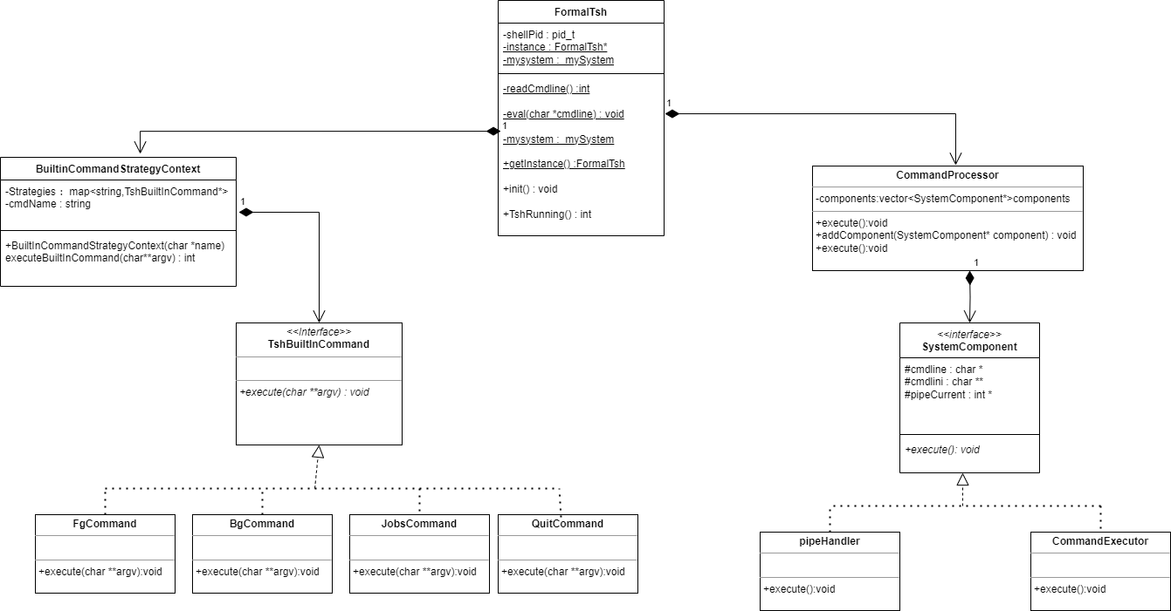
Tsh(Tiny Shell) Main Improvement
对于shell内置命令采用命令模式进行处理，便于以后更新和添加新的命令，对于非内置命令，采用组合模式对非内置命令的执行步骤进行不同阶段的抽象，使执行步骤解耦便于日后修改优化；
整体的shell大类采用单例模式进行处理。

Slide 10
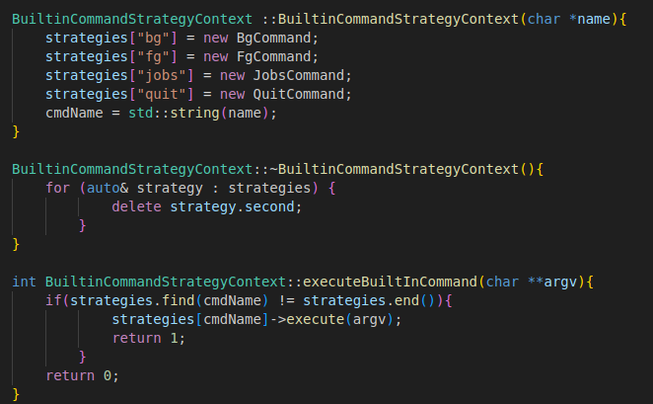
Tsh(Tiny Shell) Main Improvement
在内置命令的处理中，内置命令的context类有一个映射表，context类的构造函数会自动进行命令的映射，
Shell会首先检查命令是不是内置命令；
在context类中的运行函数中，会调用find()函数，看看映射表中是否存在命令，不存在则说明该命令非内置命令，跳到非内置命令的处理步骤

Slide 11
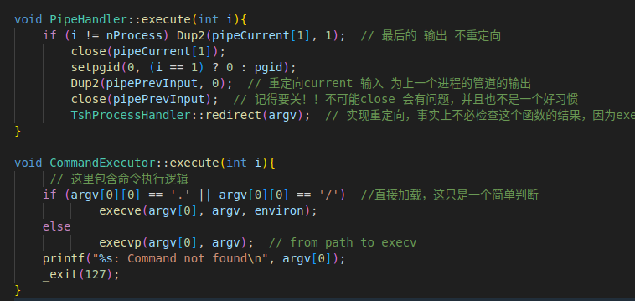
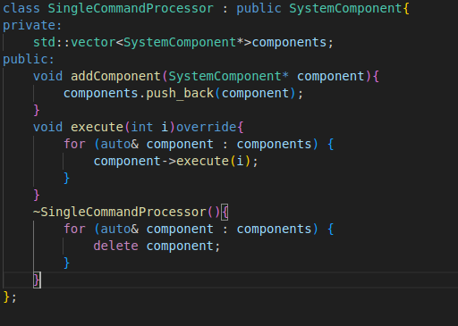
Tsh(Tiny Shell) Main Improvement
在对非内置命令处理的过程中，主要分为两个阶段，①一个是对管道的处理，②另一个是调用execve函数，从path路径中找到命令程序，并将子进程当前上下文环境覆盖，加载命令程序
在我们的CommandProcessor类中，将执行步骤简化为一个vector数组，将PipeHandler和CommandExecutor封装成过程加入该数组，在非内置命令执行的过程中直接调用CommandProcessor::execute即可，对于日后修改步骤，或者加入错误处理与日志记录都很方便；增加了解耦性

